Slide 1

KHOÁ HỌC PHP CƠ BẢN
PHP – Tổng quan về form
DEVPRO.EDU.VN
Giảng viên: Nguyễn Viết Mạnh

Slide 2
Nội dung
Tổng quan
Ví dụ về form
Bảng liệt kê các thẻ input trong HTML
Khai báo form

Slide 3
Tổng quan
Form là thành phần không thể thiếu trong các ứng dụng Web vì form là nơi trao đổi và thu thập dữ liệu từ người dùng
Form có 2 loại chính:
Form lấy thông tin dưới dạng căn bản
Form lấy thông tin dưới dạng các file được upload lên
Có thể không sử dụng form để lấy thông tin từ người dùng không ?
Có thể, sử dụng kỹ thuật Ajax
Hai phương thức thường được sử dụng khi gửi dữ liệu từ form là GET và POST
Server phân biệt data gửi lên dựa vào thuộc tính name của các thẻ input form

Slide 4
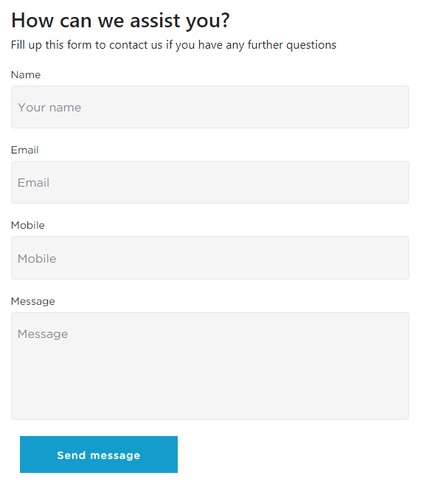
Ví dụ về form

Slide 5

Bảng liệt kê các thẻ input HTML

Slide 6
Khai báo form
Cú pháp khai báo HTML
<form action=’<url-xử-lý>’ method=’<tên-method>’ >
<các-thẻ-input-html>
</form>
Trong đó:
form, action, method là các từ khóa
<url-xử-lý>: url dùng để xử lý các dữ liệu được gửi lên từ form
<tên-method>: phương thức truyền dữ liệu (POST/GET…)

Slide 7
Khai báo form
Ví dụ form html
<form action="" method="POST">
<label>Username</label>
<input type="text" name="username"/>
<label>Password</label>
<input type="password" name="password"/>
<input type="submit" name="btn_submit" value="Đăng nhập"/>
</form>

Slide 8
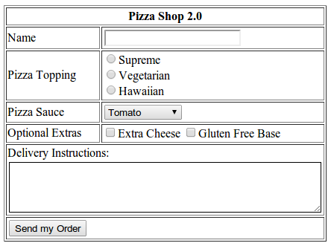
Bài tập
Dựng form HTML sau:

